Slide 1
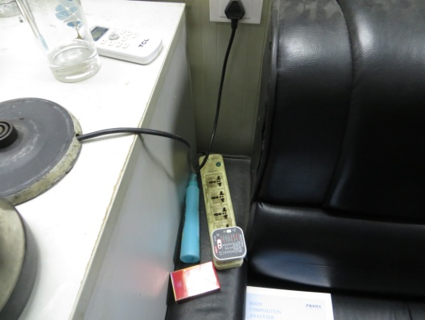
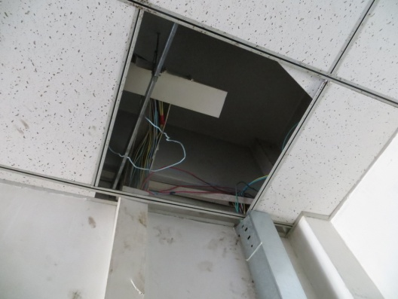
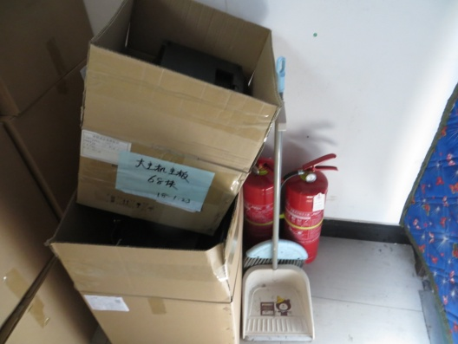
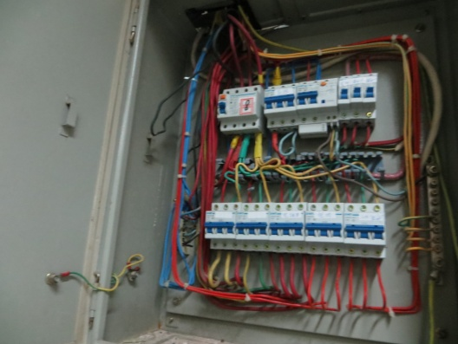
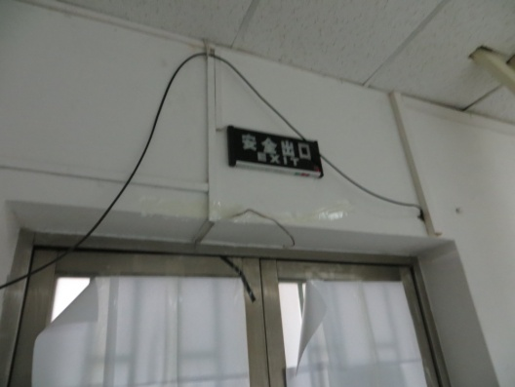
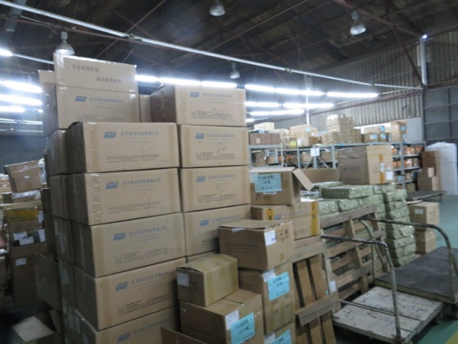
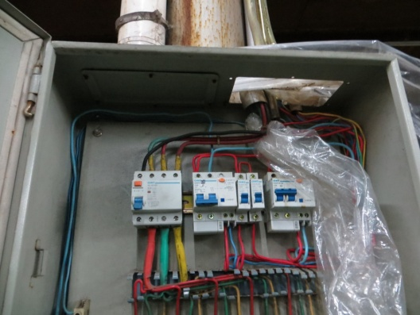
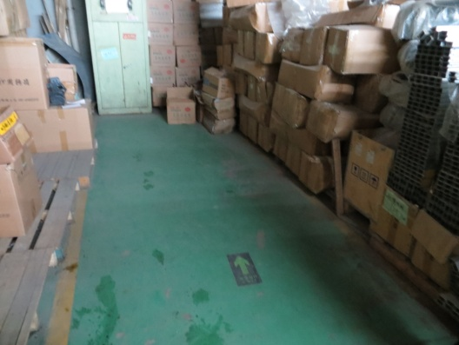
安全隐患的识别与管理

Slide 2
主题
1
安全的基本概念及原则
2
安全隐患的识别
3
安全隐患管理和改善机制

Slide 3
一、安全基本概念及原则
●
事故的概念：指在生产和行进过程中，突然发生的与人们愿望和意志相反的情况，使生产进停止或受到干扰事件。
●
事故的隐患：可导致事故发生的物体的危险状态、人的不安全行为、管理上的缺陷。
●
不安全行为：员工在操作过程中，违反劳动纪律程序和方法等具有危险性的做法。
引发事故的原因：
（1）人的不安全行为：
事故原因
（2）物的不安全状态：
（3）管理的原因：
直接原因
直接原因
●
人的因素：人员缺乏安全知识，疏忽大意或采取不安全的操作动作等而引起的事故。
物的原因
人的原因
教育原因
●
物的因素：机械设备工具等有缺陷或坏境条件差而引起的事故
技术原因
身体原因
精神原因
管理原因
（1）违章操作（2）违反劳动纪律

Slide 4
二、安全基本概念及原则
1、本单位质押监管人员要积极参加安全生产的各项活动，对存在的安全隐患要及时上报，提出改进安全工作的意见，搞好安全生产。
2、遵守劳动纪律，工作思想集中，坚守岗位，未经许可从事非本工种作业；严禁酒后上班
3、正确使用个人防护用品，进入有高处作业的场地必须戴好安全帽。
4、工作人员要注意场地效能指示标示，场地工作要注意各种车辆来往及机械装备。
5、现场材料堆放要整齐稳固成堆成垛。搬运材料、半成品等应由上面下逐层搬取，不得由下而上去或中间抽取，以免造成倒垛伤人毁物等事故
6、不得在工作地点或工作中开玩笑、打闹等以免发生事故。
7、在所有的工作场所，严禁明火、吸烟。尤其是纸制品监管项目。
8、要将堆放的物品留有顶、墙、柱、垛等防火间距离。
9、要熟练掌握所有储存的物资的性质和防火和灭火的知识，发现火灾后，能熟练使用灭火器材，并及时参加灭火救工。

Slide 5
职业安全管理理念
理念
零灾害/疾病率
实践
全员参加
方法
标准化
每个人的健康、存在都是宝贵的财富
＆存在的概念----在这个世界上没有完全相同的两个人
＆时间的概念----人生只有一次并且短暂
＆关系的概念----一个人的力量是完成不了大事的

Slide 6
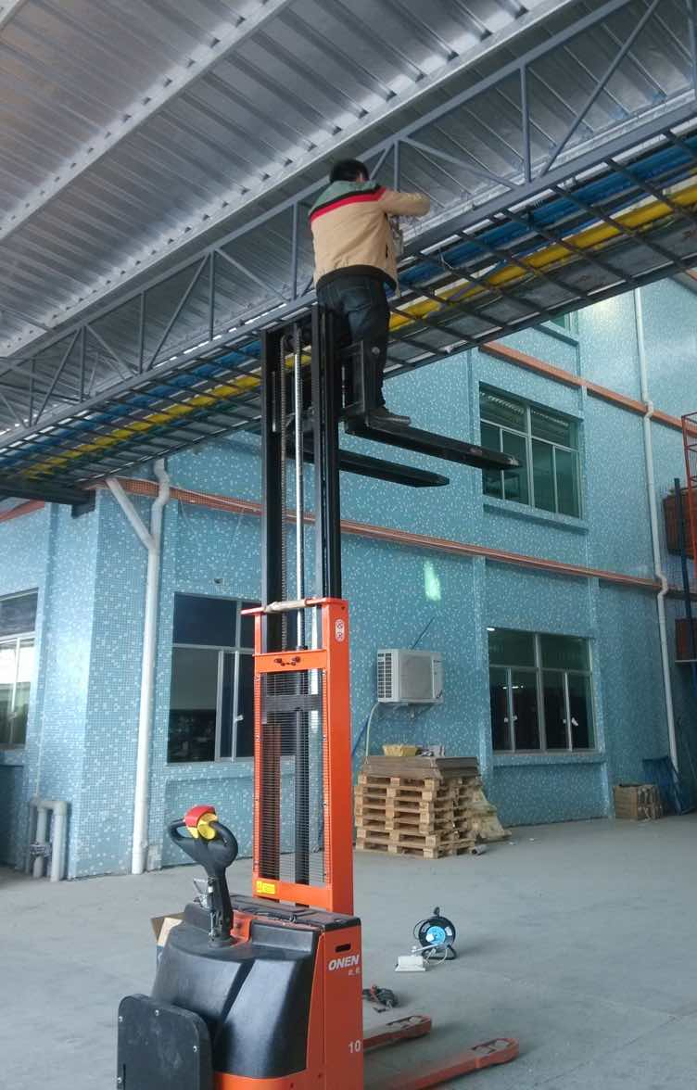
无保护高空作业，存安全隐患

Slide 7
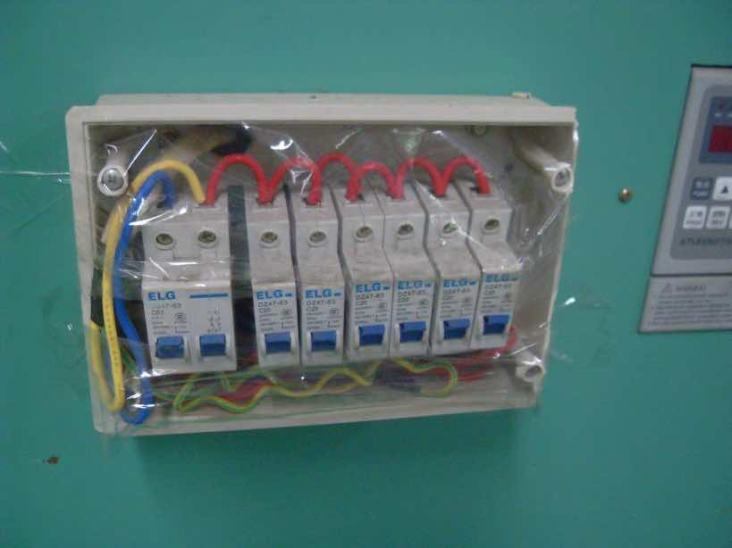
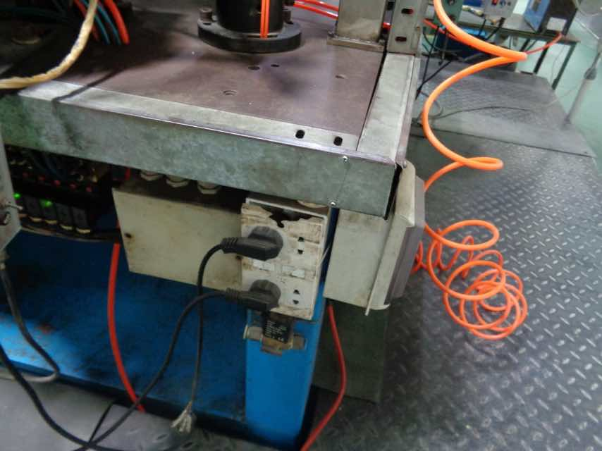
电源插座破损，存安全隐患

Slide 8

安全管理的三原则
Ⅰ 零的原则
Ⅱ 预先的原则
Ⅲ 全员参与的原则

Slide 9
零的原则
不是单纯考虑无死亡事故；
还要不发生病休、病痛及职业病；
还要不发生设备、财物损失；
还要不发生环境的污染与破坏等。
从根本上使事故变为零。

Slide 10
预先的原则
最终的目标是为了实现零事故、零疾病、零损失、零污染
在付出行动之前、发现所有工作场所及操作中的安全隐患，掌握危险隐患藏匿的环节与细节，消除危险隐患藏匿要因。
防止、预防事故・杜绝发生

Slide 11
全员参与的原则
为了发现安全隐患，全体人员要掌握各自工作与操作中的安全隐患，并知道解决或防止发生的办法；
全体人员齐心协力站在各自的立场及岗位的观点上，全面彻底的发现安全隐患；
自发的用自己的意志，将解决问题的行动付与实践。

Slide 12
2
安全隐患识别与管理
安全隐患识别的先决条件？

Slide 13
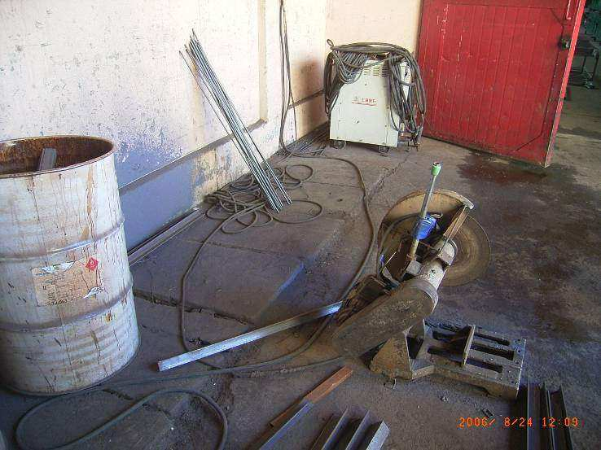
5S做不好，安全隐患多得无法识别
太多的随机事件，识别后瞬间变化

Slide 14
企业有效实用安全管理机制
素养
整理
整顿
清扫
清洁
安全Safety

Slide 15
安全事故发生模式
不安全的状态(物)
不安全的行动(人)
约束机制失效，能量意外释放(设备或方法制度)
死亡
病休工伤
安全隐患
无管理
不休工伤事故
无伤、无破坏事件
不安全行为、不安全状态
〈安全隐患和事故/事件的关系图〉
安全隐患：
是指在公司生产、活动和服务过程中，可能导致人员伤亡、设施破坏和产品损坏的因素（行为、状态）称之为安全隐患。
危险源
可能导致伤害和疾病、财产损失、工作环境破坏或这些情况组合的根源或状态

Slide 16
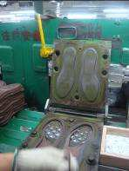
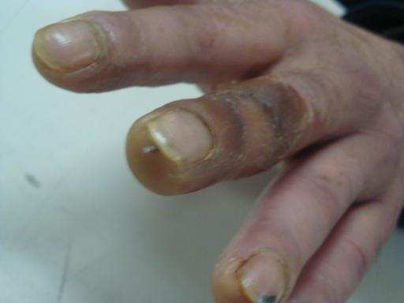
车间工伤案例-1
事故过程：该员工在操作过程中，未打下保险杠，造成模盖倒下压伤左手中指。 送往福清平安医院诊治，诊断结果为中指骨折。

Slide 17
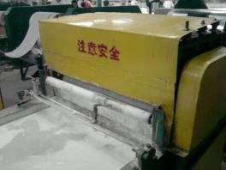
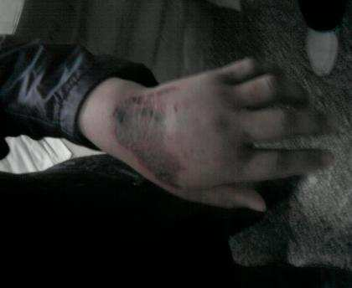
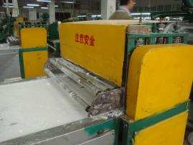
车间工伤案例-2
该员工在操作夹布机过程中，由于手部接触滚轮过近，导致手背被夹布机滚轮轻微压伤。

Slide 18
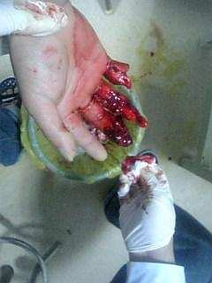
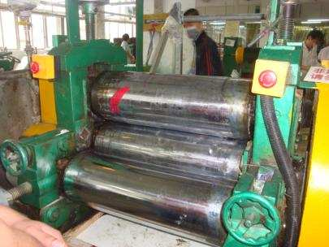
车间工伤案例-3
大底出型员工在操作围条夹布机时手套没有戴好（手套长出了一段），当他放胶料时右手套随滚筒被卷进去，右手也跟着被卷进去，左手按紧急刹车开关，可开关失灵，导致手部被卷。

Slide 19
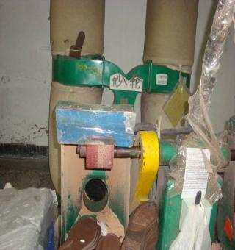
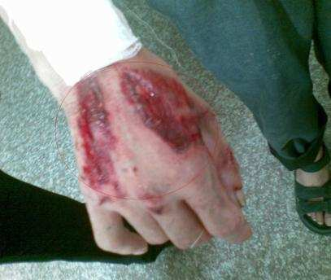
车间工伤案例-5
该员工在工作中操作不当，砂轮和砂纸未粘贴牢固，以至于机器运转中砂纸脱离砂轮，砂纸划破右手背，造成手背划伤约四公分伤口。

Slide 20
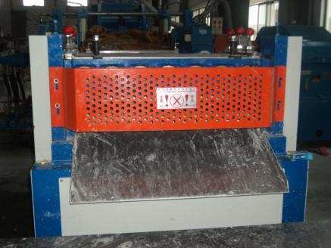
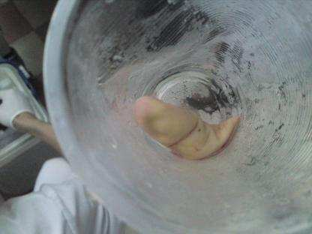
车间工伤案例-6
员工在操作切片机时因为胶料卡刀，未切断电源便伸手去掏胶料，导致切片机切刀落下，切断右手拇指。

Slide 21
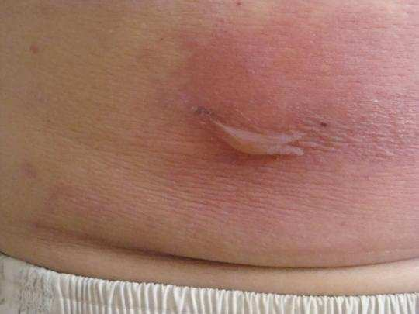
车间工伤案例-7
该员工在盘点搬运架桥助剂时，该化学品溅出洒在身上，导致皮肤过敏现象。

Slide 22
安全隐患识别案例
事例 | 不安全主体 | 可能的后果
闲置的梯子竖着斜靠在墙边 | 梯子（不安全的状态物） | 倾倒伤人或伤物
高压炉检测压力传感不准 | 高压炉检测压力传感器（约束机制失效） | 爆炸
不戴安全帽＼闯红灯 | 人（不安全的行动） | 人身伤害

Slide 23
如何识别安全隐患？
从以下几个方面以及个人的经历、经验入手，清查出常规/非常规的活动中存在的安全隐患，如有必要可请专业人士参加。
常规/非常规的区分
A 常规（一般有操作标准的日常操作） | B 非常规（特别是无操作标准的作业）
日常作业（组装作业、捆包作业）、点检、 设备定期维护等 | 工程变更（布局变更）改造、异常对应（设备修理等）

Slide 24
识别安全隐患的常用方法
№ | 项目 | 调查方法 | 实施方法
1 | 相关法律法规 | 该当法律法规的相关要求事前调查 | 依据法律法规要求进行工程检查
2 | 已发工伤事例 | 确认工伤发生记录 | 按已发工伤事例清查现状
3 | 受过惊吓史确认 | 询问 | 对活动中的人进行询问
4 | 不安定操作 | 把握存在潜在危险区域的情况（费事、加小心） | 对区域内活动进行中的观察
5 | 活动/作业过程 | 清查包括非平时作业在内的所有活动过程 | 对区域内活动进行中的观察

Slide 25
安全事故/隐患要因分类
Man(人) | 情景行动、忘记、多余动作、心烦、近路反应、省略行为、主观推断、无意识行动、疲劳、睡眠不足、饮酒、疾病
Machine (设备、部品、危险品等) | 设计上的缺陷,安全防护装置的缺失、点检预防的不足、放置/设定不当
Media(作业) | 作业情报的不适、作业姿势动作上的缺陷、作业方法的不适、作业环境的不适
Management (管理) | 管理组织/计划上的缺陷、规程手册的不齐全、依规程执行的不彻底、教育/训练/监督/指导的不足

Slide 26
安全隐患识别……现场调查着眼点(1)
安全隐患的着眼点 | 例如
机械设备的安全隐患(驱动部) | 链条、皮带、发动机、滑车、锁车、齿轮传动装置、气缸 、油压气缸
未释放能量(位置、形状) | 气压、油压的残压、弹簧、重物的搬运、光滑的路面、不稳定的固定、突起物、管的切口面、重物的高处放置、钢铁器材的突起、传送线的转角
电气的安全隐患(露出充电部) | 配电盘中220V、110V端子有无（裸线）露出、 地线接口处有无（裸线）露出、充电接口有无水滴、易起火粉尘/气体聚集
热的安全隐患(高/低温部、摩擦热、明火) | 部件的散热、温风装置、高温装置、高速旋转（研磨机等） 动用明火、易产生火花的操作、曝晒、化学反应热

Slide 27
安全隐患识别……现场调查着眼点(2)
安全隐患的着眼点 | 例如
不安全行为的安全隐患(近路反应、短缩反应、精神疲劳、不快、条件反射、忘记) | （假定）安全装置无效、超重搬运、眼睛疲劳、体力上的疲劳、精神疲劳（VDT作业、重体力作业、精密作业）、杂乱的作业场所、复杂的作业、人员不足、狭小的作业空间、注意到错误时的条件反射、注意力分散时的错误
化学物质、粉尘的安全隐患(有害物质、粉尘的触摸吸入) | 酒精的使用、有机溶剂的挥发、研磨作业（粉尘的吸入）、铅、碳粉
作业环境的安全隐患(噪音、振动、照明、重量) | 马达音、气压音、金属音、超音波焊接、作业区内适度的照明（眼的疲劳）、
放射的安全隐患(强紫外线) | UV硬化接着剂、超音波熔接机、激光切割

Slide 28
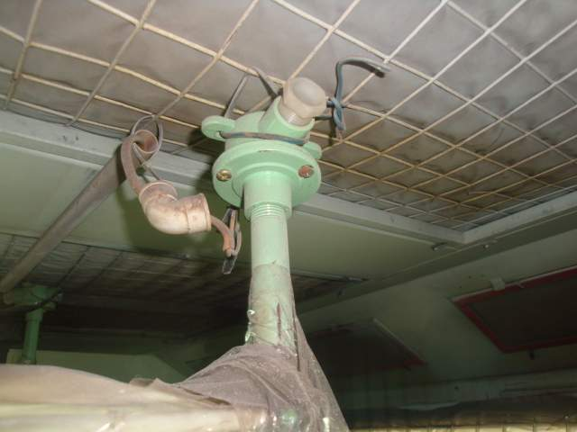
电气的安全隐患(露出充电部)

Slide 29
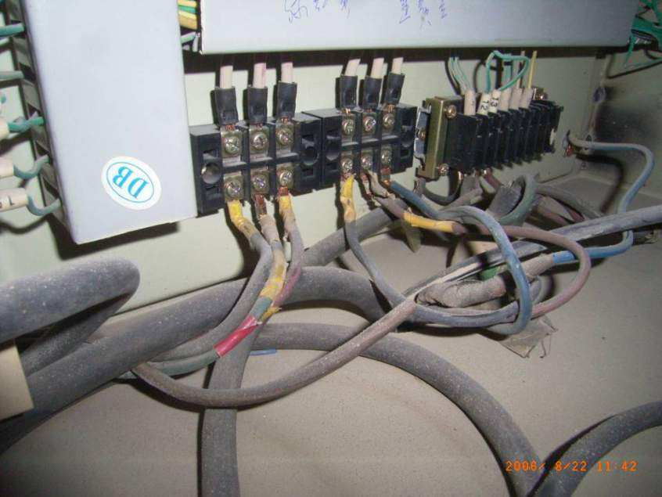
电气的安全隐患(露出充电部)

Slide 30
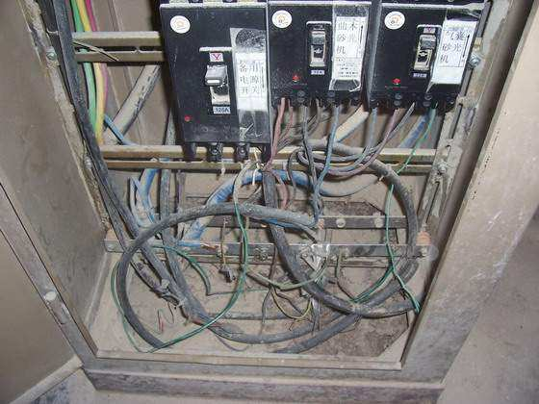
案例 ----电气设备类安全隐患
1、不能识别火线（相线）、地线（零线）
2、无回路编号
3、布线出现交叉、跨越和凌乱
在检修和变更线路时，将容易出现接错线，导致火灾

Slide 31
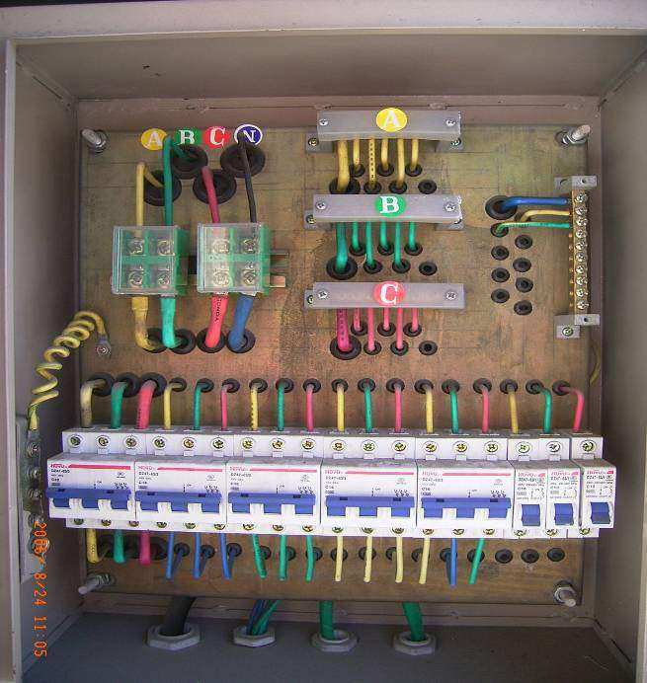
3处错误，导致识别地线困难
有06接线进步
1、A、B、C相
线颜色没有严格
执行9~10处
2、地（零）线
颜色没有严格
执行2~3处
3、无回路编号
9处错误，导致识别火线困难

Slide 32
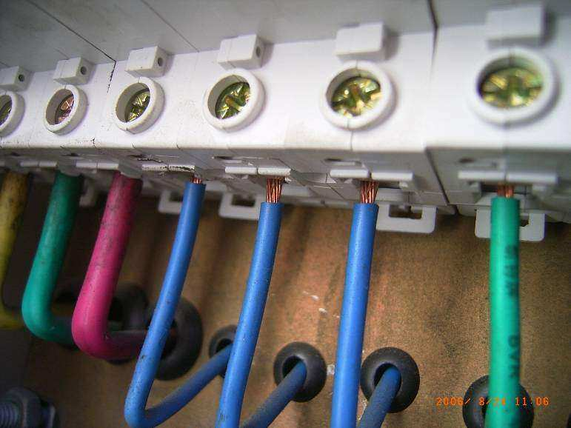
剥线不规范，裸露带电部分

Slide 33
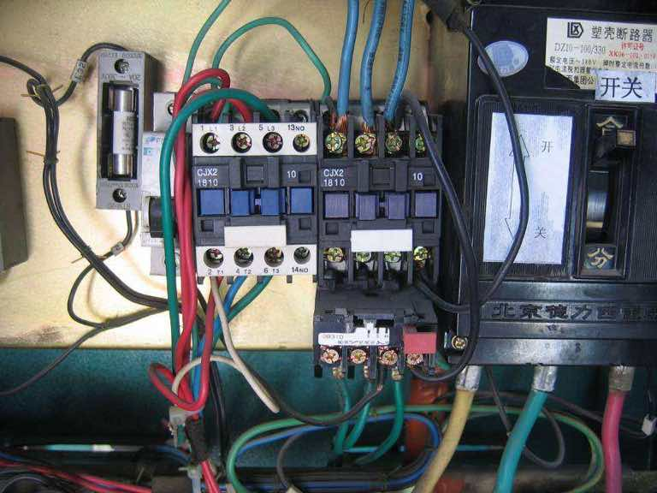
在配电柜内接线不规范非常普遍
布线不规范，无法判断错误

Slide 34
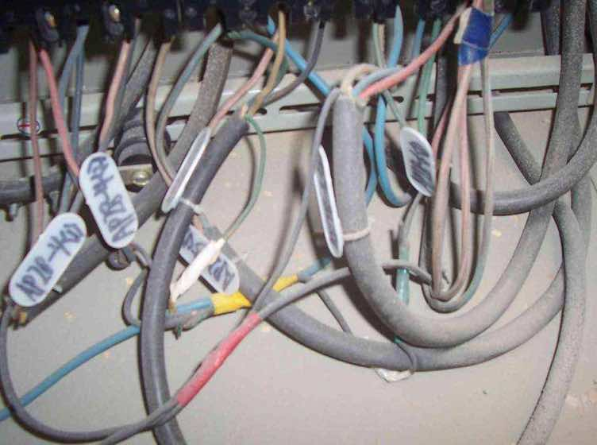
接错线，烧了东西-----是事故
布线不合规范，即使没烧东西，是安全隐患------就是错误

Slide 35
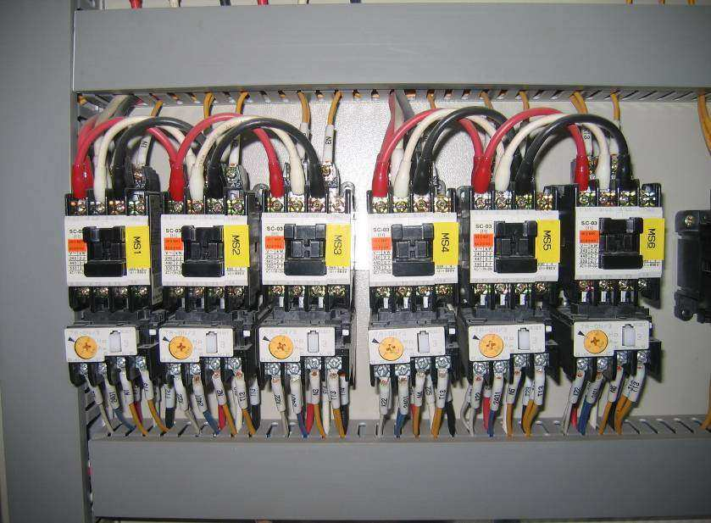
正确的接法
布线无交叉、跨越
2厂餐桌涂饰线

Slide 36
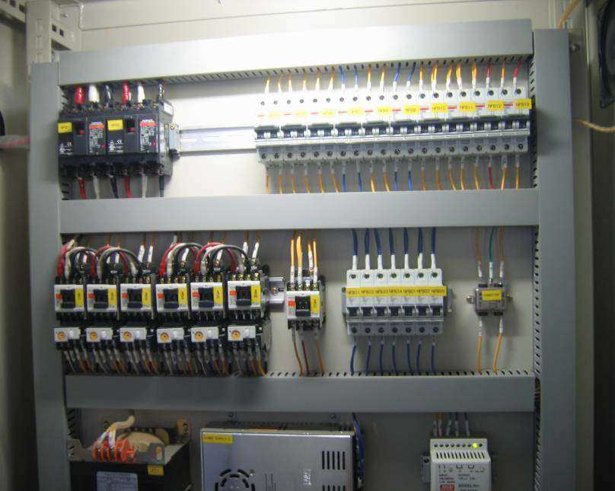
正确的接法

Slide 37
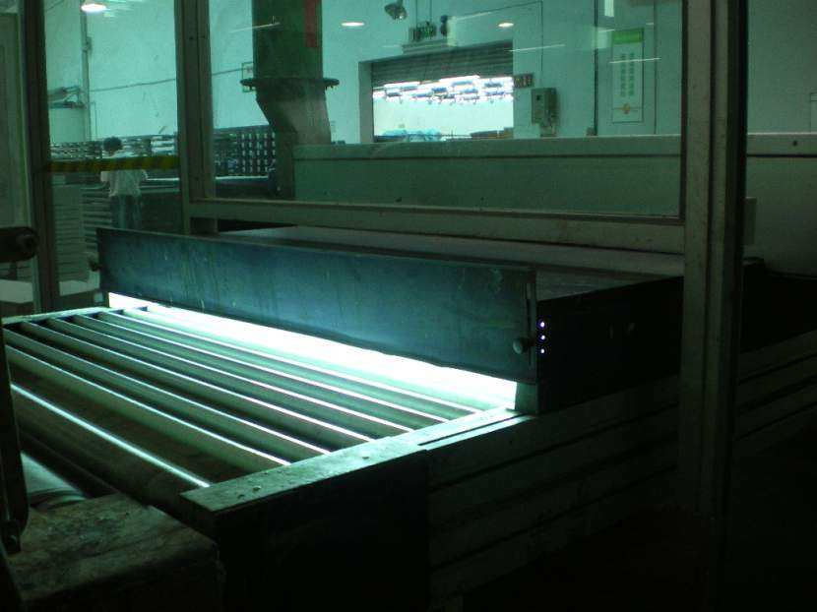
放射的安全隐患(强紫外线)

Slide 38
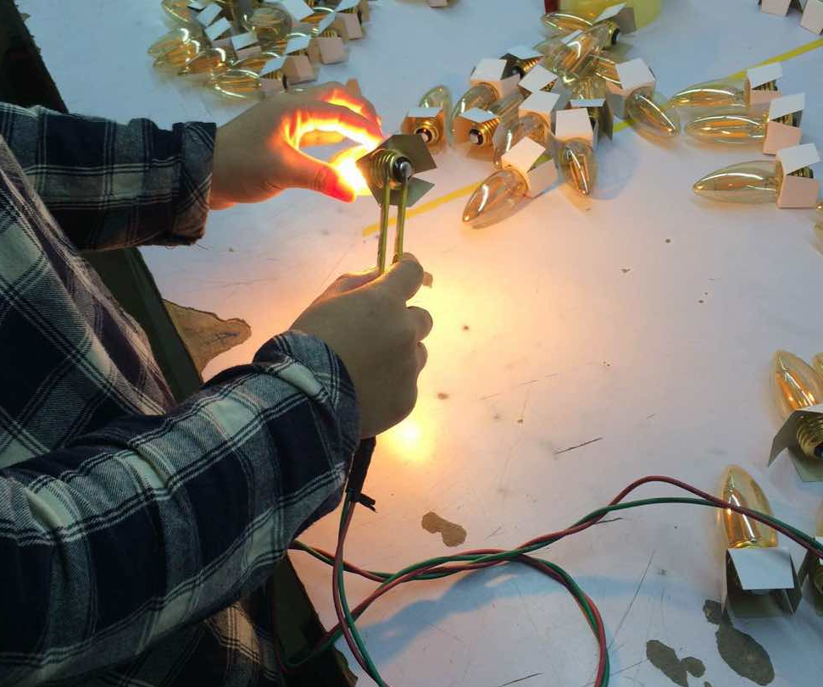
存在安全隐患：操作测功率复光时，没有规定配带劳保用品

Slide 39
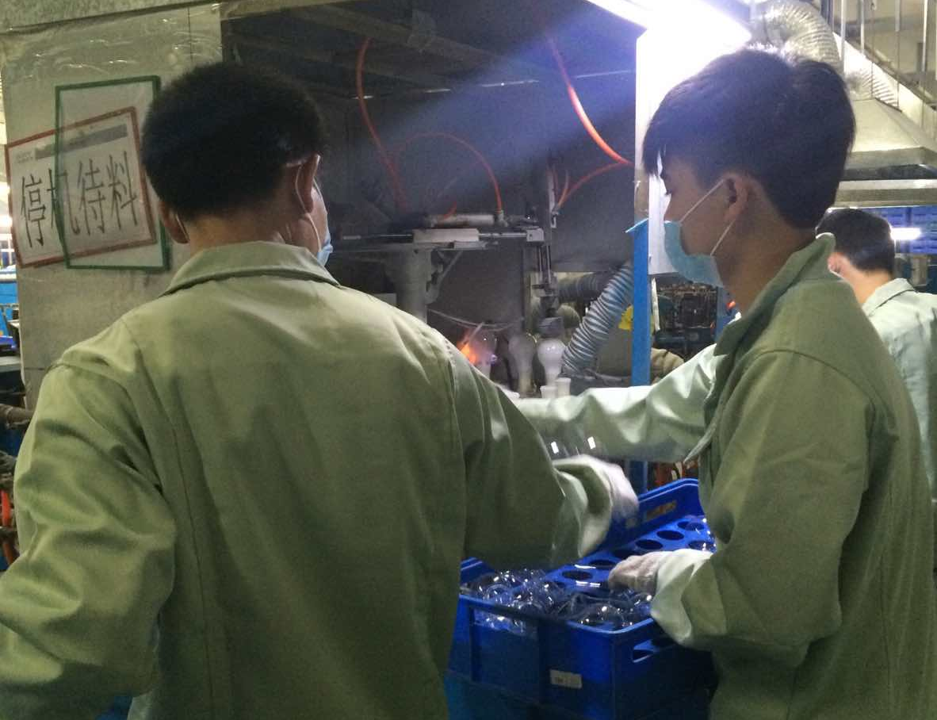
粉尘的安全隐患(有害物质、粉尘的触摸吸入)

Slide 40



安全隐患识别—禁止标志
禁止人们不安全行为的图形标志。（国标中：23种）
  几何图形是带斜杠的圆环，图形背景为白色，圆环和斜杠为红色，图形符号为黑色。

Slide 41



安全隐患识别—警告标志
提醒人们对周围环境引起注意，以避免可能发生危险的图形标志（国标中：28种）
  几何图形是三角形，图形背景是黄色，三角形边框及图形符号均为黑色。

Slide 42



安全隐患识别—指令标志
强制人们必须做出某种动作或采取某种防范措施的图形标志（国标中：12种）
  几何图形是圆形，背景为蓝色，图形符号为白色。

Slide 43






安全隐患识别—提示标志
向人们提供某种信息（如标明安全设施或场所）的图形标志（国标中：4种）
  几何图形是长方形，按长短边的比例不同，分一般提示标志和消防设备提示标志两类。提示标志图形背景为绿色，图形符号及文字为白色。

Slide 44
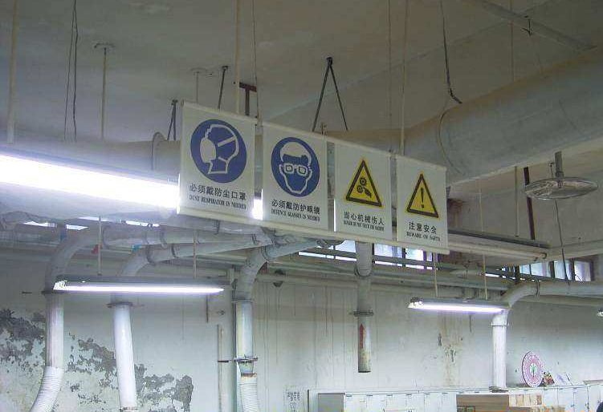
全公司统一的安全标志

Slide 45
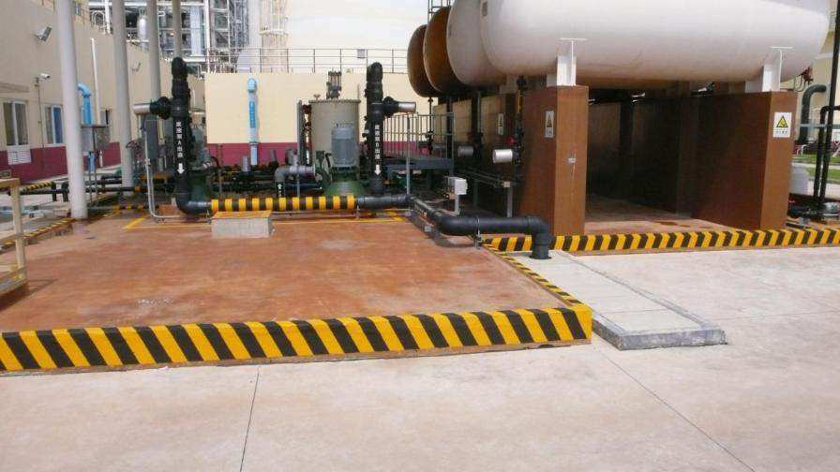
各种警示标识、标线完备

Slide 46
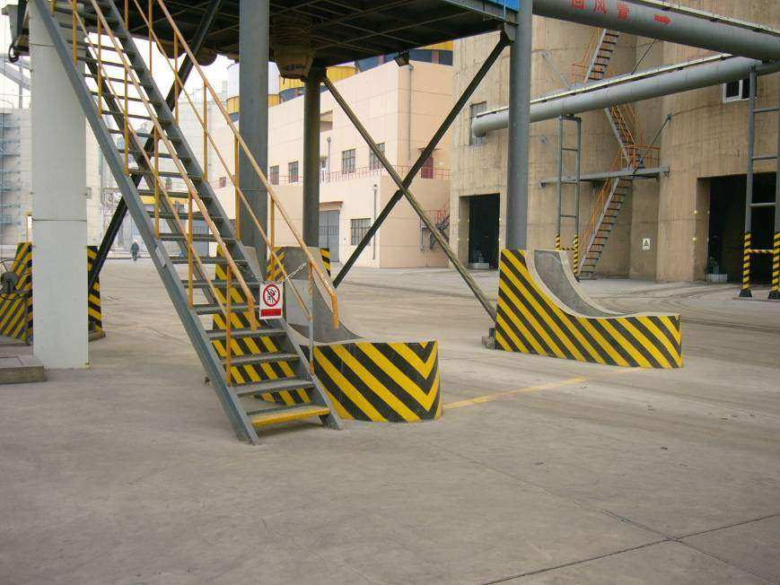
各种警示标识、标线完备

Slide 47
隐患识别后改善提案制度

Slide 48
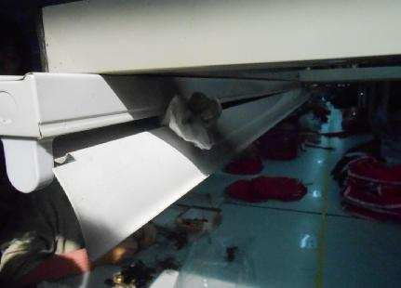
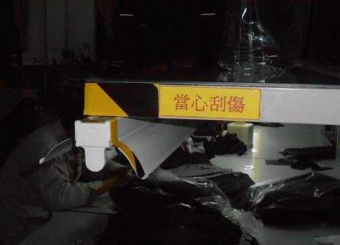
灯管架角安全的改善
改善前
改善后
【问题说明】灯管防护罩角锋利，工人在作业时抬头很容易刮伤
【对策效果】将防护罩角用砂纸磨钝，并在防护罩角处贴有警示标示，提醒大家

Slide 49
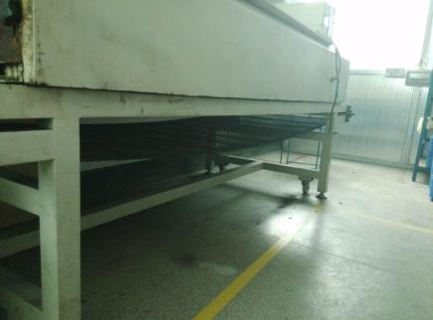
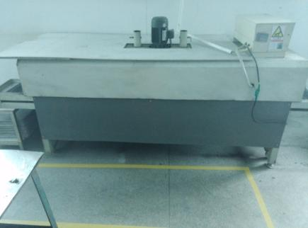
隧道烘炉的改善
改善前
改善后
【问题说明】烘炉铁网裸露在烘箱外，操作时不小心衣服会被卷入进去，存在安全隐患
【对策效果】用PVC板固定围起来，既安全又美观

Slide 50
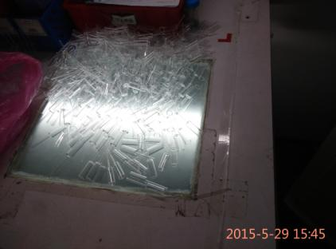
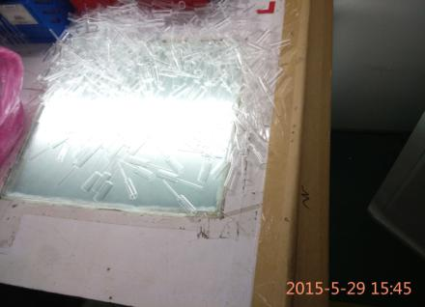
检验台增加护角的改善提案
改善前
改善后
【问题说明】在泡壳检验区，检验泡壳的时候，经常因为滚动会掉在地上，摔坏原材料
【对策效果】在检验台边角加一条护角，防止了检验时，泡壳跌落的风险，提高工作效益

Slide 51
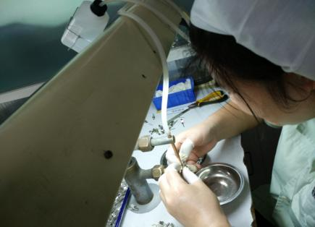
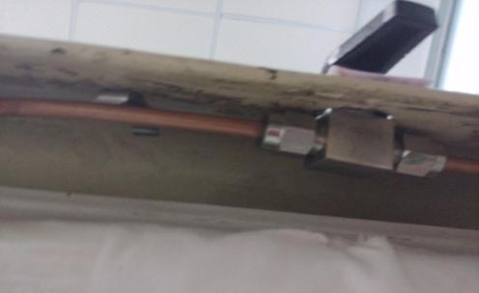
酒精管道开关的改善
改善前
改善后
【问题说明】用酒精焊接灯脚的时候，流出来的酒精时大时小，操作时很难控制而且容易着火伤到手，很不方便
【对策效果】在酒精的铜管上装上开关来控制酒精流出的大小，要是着火了关掉开关就可以，既不会把铜管烧坏也不会伤到人

Slide 52
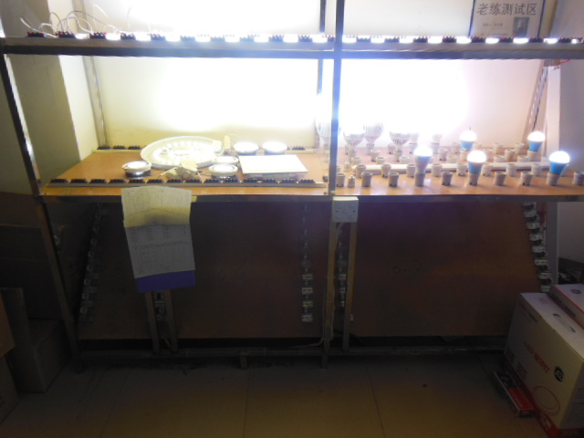
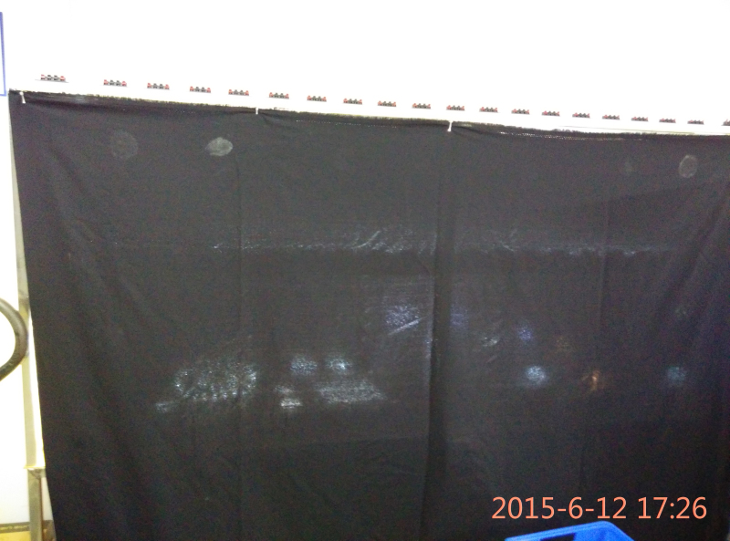
LED强光用黑布隔离的改善提案
改善前
改善后
【问题说明】点灯LED光线太刺眼，没有防护措施
【对策效果】用黑布遮住隔离强光，避免了眼镜的直接照射

Slide 53
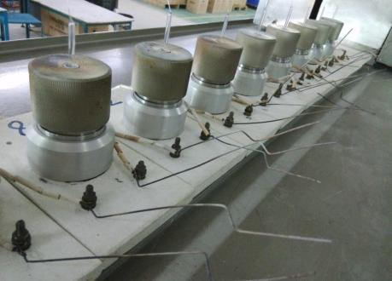

排气机台电线的改善
改善前
改善后
【问题说明】之前的通电棒是用不锈钢做的直径细小 1、操作的时候经常移动，导致通电棒歪倒，每次使用都要扶正；2、操作的时候经常扶正，通电棒与电源的交接处就容易接触不良而线路短路
【对策效果】更换粗一点的通电棒 1、长期使用都不会歪倒，减少员工一个扶正浪费的动作；2、通电棒与电源接口不良的线路短路情况也大大的减少了，现在试用一个月都没之前的问题存在

Slide 54


移动功率机的改善提案
改善前
改善后
【问题说明】移动功率机装在胶盒内，不仅不美观，接线柱裸露，还会经常有触电的危险，使用起来不安全，不方便
【对策效果】用了专业的、美观的绝缘盒子，大大的提高了其安全性，防止触电，拿取方便

Slide 55
安全管理六步法
1、有组织的识别不安全因素，即所有可能造成不安全的隐患。（公司统一领导下，以各部门为中心）
2、制定巡查、纠正、改善与预防的标准
3、制定统一安全标志
4、各部门的自主管理
5、紧急事件都要有预案管理
6、宣传教育与全员参与
基石：营造营造持续改善氛围与机制

Slide 56
让每个人知道自己操作中
自己周围具体的安全隐患
让每个管理者知道自己管理的职场
具体安全隐患在那里
让每个人知道如何避免具体安全隐患，
不因自己的疏忽而出现事故
全员尽量寻找即使疏忽也不发生的对策

Slide 57
谢谢各位的聆听！

